Slide 1
Design Pattern
Creational (Yaratımsal), Structural (Yapısal), Behoviral (Davranışsal)
Someone has already solved your problems.

Slide 2
Creational - Yaratımsal
Singleton
Factory Method
Abstract Factory
Prototype
Builder

Slide 3
Design Pattern Series Singleton Pattern
Creational (Yaratımsal)
Someone has already solved your problems.

Slide 4
Singleton Pattern
The Singleton Pattern ensures a class has only one instance, and provides a global point of access to it.
Singleton Modeli, bir sınıfın yalnızca bir nesnesinin oluşmasını sağla ve ona küresel bir erişim noktası sağlar.

Slide 5
Sorun
Bazı durumlarda bir sınıfın tek bir nesnesinin oluşmasını isteriz. Bu nesneyi her noktadan kullanmamız gerekiyor. Multithread yapılarda bile bu nesnenin tek olması büyük önem arz etmektedir.
By adding the synchronized keyword to getInstance(), we force every thread to wait its turn before it can enter the method. That is, no two threads may enter the method at the same time.
Double – Checked Locking
The volatile keyword ensures that multiple threads handle the uniqueInstance variable correctly when it is being initialized to the Singleton instance
Notes:
Bu problemi ortaya koyan makale ve bir diğer referans: • http://www.cs.umd.edu/~pugh/java/memoryModel/ DoubleCheckedLocking.html • http://www.javaworld.com/article/2074979/java-concurrency/double-checkedlocking--clever--but-broken.html • Java’nın bellek modeli (memory model) ve “happens before” ilişkisi için • https://docs.oracle.com/javase/specs/jls/se7/html/jls-17.html#jls-17.4.5 • “Java Concurrency in Practice”, Brian Göetz

Slide 6
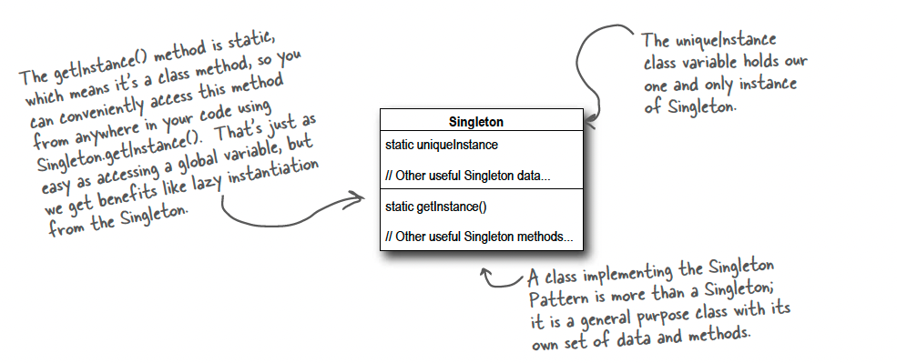
Singleton Pattern

Slide 7
Çözüm..
Demo

Slide 8
Singleton Pattern ile
Yalnızca bir nesnenin oluşmasının taahüdünü veriyoruz.
Multithread yapılarda da bu nesnenin tekilliğini sağlıyoruz.
Java Kullanılan yerler:
java.lang.Runtime#getRuntime()
java.awt.Desktop#getDesktop()
java.lang.System#getSecurityManager()

Slide 9
Design Pattern Series Factory Method Pattern
Creational (Yaratımsal)
Someone has already solved your problems.

Slide 10
Factory Method Pattern
Define an interface for creating an object, but let subclasses decide which class to instantiate. Factory Method lets a class defer instantiation to subclasses.
Bir nesne oluşturmak için arayüz tanımla. Hangi sınıfın nesnesinin oluşturulacağına alt sınıflar karar versin. Factory Method bir sınıfın nesne oluşturmasını alt sınıflarına ötelenmesine izin verir.

Slide 11
Sorun
New bir sorun mudur?
Nesne oluşturmak programlama da en kolay iş gibi gözüksede, öyle değildir.
Nesneyi oluştururken yönetmekte gereklidir.
Dependency Inversion Principle ihlali

Slide 12
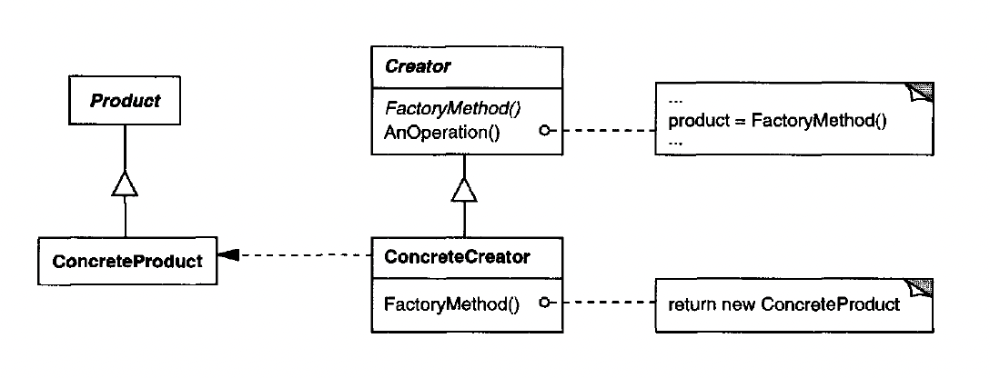
Factory Method Pattern
Product: fabrika yönteminin oluşturduğu nesnelerin arayüzünü tanımlar.
ConcreteProduct: Product arayüzünü uygular.
Creator: Product tipinde geri dönüşün olan factory metotu bildirir.
ConcruteCreator : ConcreteProduct’ın nesnesini geri döndüren factory method override eder.

Slide 13

Tasarım Prensipleri
Yazılımda değişmeyen tek şey “Değişim” ‘in kendisidir.
Program to interface, not implementation !
Program Arayüzdür, uygulama değil !
Favor object composition over class inheritance..
Kalıtım yerine Kompozisyon tercih et..
Identify the aspects of your application that vary and separate them from what stays the same
Uygulamanın değişen yönlerini belirleyin ve bunları aynı kalanlardan ayırın.
Strive for loosely coupled designs between objects that interface
Arayüz oluşturan objeler arasında loosely coupled tasarım için çabalayın.
Classes should be open for extension, but closed for modification
Sınıflar genişletilmeye açık fakat modifikasyona kapalı olmalıdır.
Loosely Coupling
İki obje birbiriyle ilişkilidir ama birbiri hakkında çok az şey bilirler. Birinde yaptığımız değişlik diğerini etkilemez.
Depend upon abstractions. Do not depend upon concrete classes.
Soyutlamalara bağlı kalın. Somut sınıflara değil !

Slide 14
Çözüm..
Demo

Slide 15
Factory Method Pattern ile
Nesne oluşturma işini kolaylıkla yönetebiliyoruz.
Yazılım Prensiplerinden SRP, OCP ve DIP uygun hale getirebiliyoruz.
Java Kullanılan yerler:
java.util.Calendar#getInstance()
java.util.ResourceBundle#getBundle()
java.text.NumberFormat#getInstance()

Slide 16
Design Pattern Series Abstract Factory Pattern
Creational (Yaratımsal)
Someone has already solved your problems.

Slide 17
Abstract Factory Pattern
The Abstract Factory Pattern provides an interface for creating families of related or dependent objects without specifying their concrete classes.
Soyut Fabrika Modeli, somut sınıflarını belirtmeden ilgili veya bağımlı nesnelerin ailelerini oluşturmak için bir arayüz sağlar.

Slide 18
Sorun
New bir sorun mudur?
Nesne oluşturmak programlama da en kolay iş gibi gözüksede, öyle değildir.
Nesneyi oluştururken yönetmekte gereklidir.
Dependency Inversion Principle ihlali

Slide 19
Abstract Factory Method Pattern
Product: fabrika yönteminin oluşturduğu nesnelerin arayüzünü tanımlar.
ConcreteProduct: Product arayüzünü uygular.
Creator: Product tipinde geri dönüşün olan factory metotu bildirir.
ConcruteCreator : ConcreteProduct’ın nesnesini geri döndüren factory method override eder.

Slide 20
Tasarım Prensipleri
Yazılımda değişmeyen tek şey “Değişim” ‘in kendisidir.
Program to interface, not implementation !
Program Arayüzdür, uygulama değil !
Favor object composition over class inheritance..
Kalıtım yerine Kompozisyon tercih et..
Identify the aspects of your application that vary and separate them from what stays the same
Uygulamanın değişen yönlerini belirleyin ve bunları aynı kalanlardan ayırın.
Strive for loosely coupled designs between objects that interface
Arayüz oluşturan objeler arasında loosely coupled tasarım için çabalayın.
Classes should be open for extension, but closed for modification
Sınıflar genişletilmeye açık fakat modifikasyona kapalı olmalıdır.
Loosely Coupling
İki obje birbiriyle ilişkilidir ama birbiri hakkında çok az şey bilirler. Birinde yaptığımız değişlik diğerini etkilemez.
Depend upon abstractions. Do not depend upon concrete classes.
Soyutlamalara bağlı kalın. Somut sınıflara değil !

Slide 21
Çözüm..
Demo

Slide 22
Abstract Factory Pattern ile
Nesne oluşturma işini kolaylıkla yönetebiliyoruz.
Yazılım Prensiplerinden SRP ve OCP uygun hale getirebiliyoruz.
Java Kullanılan yerler:
java.util.Calendar#getInstance()
java.util.ResourceBundle#getBundle()
java.text.NumberFormat#getInstance()

Slide 23
Design Pattern Series Builder Pattern
Creational (Yaratımsal)
Someone has already solved your problems.

Slide 24
Builder Pattern
Separate the construction of a complex object from its representation so that the same construction process can create different representations.
Aynı kurucu metot sürecinin farklı temsiller oluşturabilmesi için karmaşık bir nesnenin kurucu metotunu temsilinden ayırın.

Slide 25
Sorun
Bazen bir nesne oluştururken bir çok parametre alması karmaşıklığa yol açmaktadır. Nesne oluşumunda bu yapı bir çok soruna neden olmaktadır.
Doğru nesne oluşturulmasında eksiklikler
Farklı ihtiyaçlarda nesnenin oluşturma sürecindeki karmaşıklıklar
JavaBean çözümü ile problem yine çözülemiyor. Çünkü iş bu seferde set metotlarıyla gözden kaçırmaya doğru ilerliyor.

Slide 26
Tasarım Prensipleri
Yazılımda değişmeyen tek şey “Değişim” ‘in kendisidir.
Program to interface, not implementation !
Program Arayüzdür, uygulama değil !
Favor object composition over class inheritance..
Kalıtım yerine Kompozisyon tercih et..
Identify the aspects of your application that vary and separate them from what stays the same
Uygulamanın değişen yönlerini belirleyin ve bunları aynı kalanlardan ayırın.
Strive for loosely coupled designs between objects that interface
Arayüz oluşturan objeler arasında loosely coupled tasarım için çabalayın.
Classes should be open for extension, but closed for modification
Sınıflar genişletilmeye açık fakat modifikasyona kapalı olmalıdır.
Loosely Coupling :
İki obje birbiriyle ilişkilidir ama birbiri hakkında çok az şey bilirler. Birinde yaptığımız değişlik diğerini etkilemez.

Slide 27
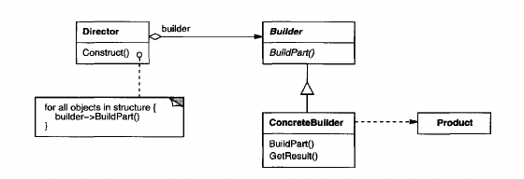
Builder Pattern
Builder: Product nesnesinin parçalarını oluşturmak için soyut bir arayüz belirler
ContreteBuilder: Builder arayüzünü uygulayarak, ürünün parçalarını oluşturur ve birleştirir.
Director: Builder arayüzünü kullanarak nesneyi oluşturur.
Product: Oluşturulacak nesneyi temsil ediyor.

Slide 28
Çözüm..
Demo

Slide 29
Builder Pattern ile
Nesne oluşturma sürecini tekrar kullanılabilirli bir hale getiriyoruz.
Nesne oluştururken ihtiyaç olan ile olmayanı ayırabiliyoruz. Esneklik katıyoruz.
Kod satırı daha fazla gözükse de çok daha okunabilir, nesne oluştururken çaba gerektirmeyen kod parçacığı olarak bize geri döner.
Java Kullanılan yerler:
java.lang.StringBuilder & java.lang.StringBuffer
java.lang.Appendable

Slide 30
Behoviral - Davranışsal
Strategy
Command
Template Method
Observer
Memento
Mediator
Chain Of Responsibility
Visitor
State

Slide 31
Design Pattern Series Strategy Pattern
Behoviral (Davranışsal)
Someone has already solved your problems.

Slide 32
Strategy Pattern
The Strategy Pattern defines a family of algorithms, encapsulates each one and makes them interchangeable. Strategy lets the algorithm vary independently from clients that use it.
Strateji pattern algoritmaların ailesini tanımlar, her birini kapsar ve birbirleri yerine kullanılabilir hale getirir. Strateji, algoritmanın onu kullanan istemcilerden bağımsız olarak değişmesine olanak tanır.

Slide 33
Sorun
Tasarım prensiplerinde değişim dediğimiz konu yazılımcı tarafından unutulabiliyor. If – else veya switch – case ile çözümler sağlanabiliyor.
Unutulan konu ise bu durumun hem Yazılım prensiplerini ihlal ettiği (SRP,OCP) hemde yazılımın değişmesini zorlaştırmasıdır.

Slide 34
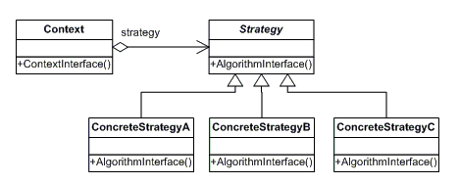
Strategy Pattern
Context: Oluşturacağımız transfer nesnesi için kolaylık sağlayan wrapper yapımız
Strategy: Desteklenen algoritmaları ifade eden arayüz. Context, ConcreteStrategy tarafından tanımlanan algoritmayı çağırmak için bu arayüzü kullanır.
ConcreteStrategy: Her bir algoritmayı gerçekleştirecek sınıfımız

Slide 35
Tasarım Prensipleri
Yazılımda değişmeyen tek şey “Değişim” ‘in kendisidir.
Program to interface, not implementation !
Program Arayüzdür, uygulama değil !
Favor object composition over class inheritance..
Kalıtım yerine Kompozisyon tercih et..
Identify the aspects of your application that vary and separate them from what stays the same
Uygulamanın değişen yönlerini belirleyin ve bunları aynı kalanlardan ayırın.

Slide 36
Çözüm..
Demo

Slide 37
Strategy Pattern ile
Değişimi kolaylıkla yönetebiliyoruz.
Yazılım Prensiplerinden SRP ve OCP uygun hale getirebiliyoruz.
Daha az if-else, switch-case yazıyoruz.
Java Kullanılan yerler:
java.util.Comparator#compare() called from Collections#sort().
javax.servlet.http.HttpServlet: service() method, plus all of the doXXX() methods that accept HttpServletRequest and HttpServletResponse objects as arguments.
javax.servlet.Filter#doFilter()

Slide 38
Design Pattern Series Command Pattern
Behoviral (Davranışsal)
Someone has already solved your problems.

Slide 39
Command Pattern
The Command Pattern encapsulates a request as an object, thereby letting you parameterize other objects with different requests, queue or log requests, and support undoable operations.
Komut Kalıbı, bir isteği bir nesne olarak kapsülle, böylece diğer nesneleri farklı isteklerle, kuyruk veya log istekleriyle parametrik hale getirir ve geri alınamayan işlemlerin desteklenmesine olanak tanır.

Slide 40
Sorun
Tasarım prensiplerinde değişim dediğimiz konu yazılımcı tarafından unutulabiliyor. If – else veya switch – case ile çözümler sağlanabiliyor.
Unutulan konu ise bu durumun hem Yazılım prensiplerini ihlal ettiği (SRP,OCP) hemde yazılımın değişmesini zorlaştırmasıdır.

Slide 41
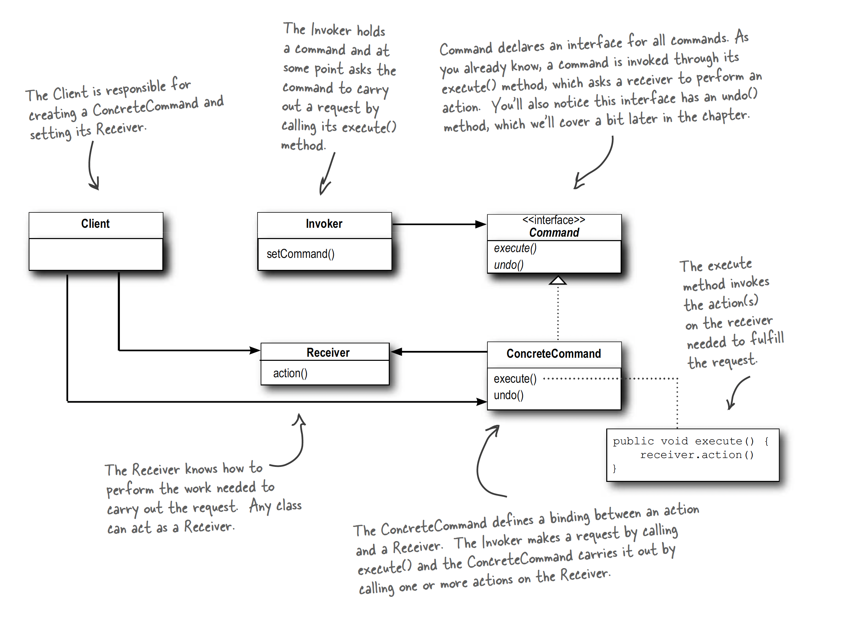
Command Pattern

Slide 42
Tasarım Prensipleri
Yazılımda değişmeyen tek şey “Değişim” ‘in kendisidir.
Program to interface, not implementation !
Program Arayüzdür, uygulama değil !
Favor object composition over class inheritance..
Kalıtım yerine Kompozisyon tercih et..
Identify the aspects of your application that vary and separate them from what stays the same
Uygulamanın değişen yönlerini belirleyin ve bunları aynı kalanlardan ayırın.

Slide 43
Çözüm..
Demo

Slide 44
Command Pattern ile
Değişimi kolaylıkla yönetebiliyoruz.
Yazılım Prensiplerinden SRP ve OCP uygun hale getirebiliyoruz.
Daha az if-else, switch-case yazıyoruz.
Java Kullanılan yerler:
java.util.Comparator#compare() called from Collections#sort().
javax.servlet.http.HttpServlet: service() method, plus all of the doXXX() methods that accept HttpServletRequest and HttpServletResponse objects as arguments.
javax.servlet.Filter#doFilter()

Slide 45
Design Pattern Series Observer Pattern
Behoviral (Davranışsal)
Someone has already solved your problems.

Slide 46
Sorun
Bazı durumlarda bir nesne güncellendiğinda, nesneyi dinleyenlerin değişiklikten haberdar olmasını isteyebilirler.
Belirli aralıklarla nesneyi dinlemek, nesnenin durumuyla ilgili gecikmelere veya hatalar olmasına neden olacaktır.

Slide 47
Observer Pattern
Define a one-to-many dependency between objects so that when one object changes state, all its dependents are notified and updated automatically.
Bir nesnenin durumu değiştiğinde bütün bağımlılarının otomatik olarak bilgilendirilmesi ve güncellenmesi için nesneler arasında birden çoğa bağımlılık tanımlayın.

Slide 48
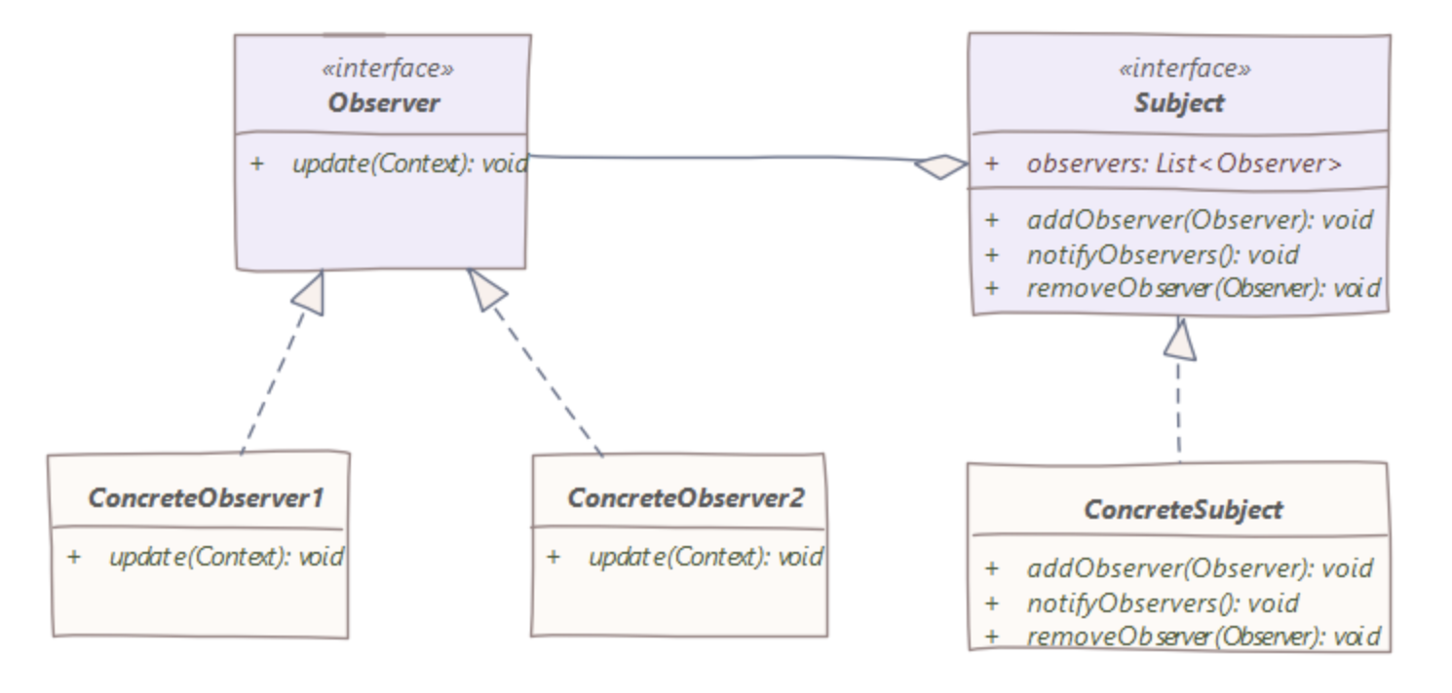
Observer Pattern
Observer (Gözlemci): Publisher nesneye abone olan, nesnedeki değişikliklerden haberdar olmak isteyen abone (subscriber).
Observable (Gözlemlenebilir): Durumundaki değişikliklerin takip edildiği nesne, konu ya da subject, publisher.
Don’t call us, we’ll call you!

Slide 49
Tasarım Prensipleri
Loosely Coupling : İki obje birbiriyle ilişkilidir ama birbiri hakkında çok az şey bilirler. Birinde yaptığımız değişlik diğerini etkilemez.
Program to interface, not implementation !
Program Arayüzdür, uygulama değil !
Favor object composition over class inheritance..
Kalıtım yerine Kompozisyon tercih et..
Identify the aspects of your application that vary and separate them from what stays the same
Uygulamanın değişen yönlerini belirleyin ve bunları aynı kalanlardan ayırın.
Strive for loosely coupled designs between objects that interface
Arayüz oluşturan objeler arasında loosely coupled tasarım için çabalayın.

Slide 50
Çözüm..
Demo

Slide 51
Observer Pattern ile
Bir nesnenin durumundan haberdar olmak istediğimizde bu tasarım deseni kullanılır.
Loosely coupling yapı
Java Kullanılan yerler:
Java.util paketinde Observable sınıfı ve Observer arayüzü mevcuttu. Java9 ‘da deprecated olmuştur.

Slide 52
Structural - Yapısal
Flyweight
Adapter
Composite
Facade
Proxy
Decorator
Bridge

Slide 53
Design Pattern Series Decorator Pattern
Structural – (Yapısal)
Someone has already solved your problems.

Slide 54
Decorator Pattern
Attach additional responsibilities to an object dynamically. Decorators provide a flexible alternative to subclassing for extending functionality.
Nesneye dinamik olarak ek sorumluluklar ekleyin. Dekoratörler, işlevselliği genişletmek için alt sınıflandırmaya esnek bir alternatiflik sunar.

Slide 55
Sorun
Class explosion ??
Farklı bir çözüm yeterli olacak mı??

Slide 56
Tasarım Prensipleri
Program to interface, not implementation !
Program Arayüzdür, uygulama değil !
Favor object composition over class inheritance..
Kalıtım yerine Kompozisyon tercih et..
Identify the aspects of your application that vary and separate them from what stays the same
Uygulamanın değişen yönlerini belirleyin ve bunları aynı kalanlardan ayırın.
Strive for loosely coupled designs between objects that interface
Arayüz oluşturan objeler arasında loosely coupled tasarım için çabalayın.
Classes should be open for extension, but closed for modification
Sınıflar genişletilmeye açık fakat modifikasyona kapalı olmalıdır.

Slide 57
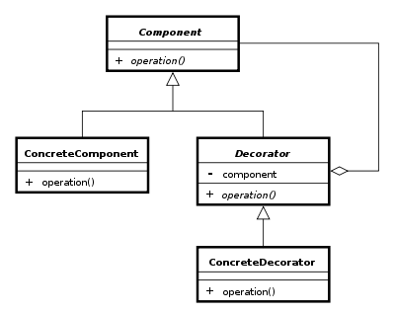
Decorator Pattern
Component: Dinamik olarak sorumluluk eklenebilecek nesneler için arayüzü tanımlar.
ConcreteComponent: Ek sorumlulukların yüklenebileceği bir nesneyi tanımlar.
Decorator: Bir Component nesnesine olan referansı korur ve Component'in arayüzüne uygun bir arayüz tanımlar.
ConcreteDecarator: Bileşene sorumluluklar ekler.
Classes should be open for extension, but closed for modification

Slide 58
Çözüm..
Demo

Slide 59
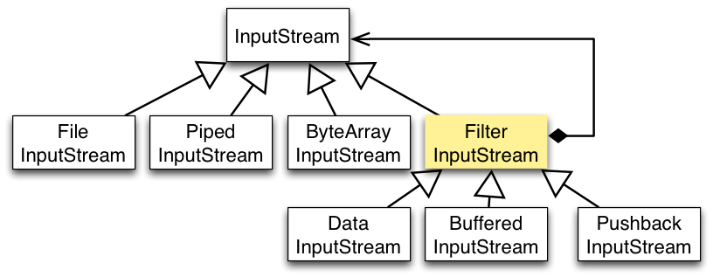
Decorator Pattern ile
Kalıtım yerine Kompozisyon kullanarak, yazılıma esnekliği katmış olursunuz.
Yeni bir özellik eklemek OCP ihlal etmeden, diğer nesneleri etkilemeden nesnelere dinamik bir yapı sağlanmaktadır.
Nesneleri çalışma zamanında sadece değişiklikten etkilenecek şekilde tasarlamış olursunuz.
Nerede Kullanılıyor?
Java.io içerisindeki InputStream sınıfı
java.util.Collections, ‘daki -> checkedXXX(), synchronizedXXX() and unmodifiableXXX().
javax.servlet.http.HttpServletRequestWrapper and HttpServletResponseWrapper

Slide 60
Kaynakça
Design Patterns: Elements of Reusable Object-Oriented Software
https://refactoring.guru/design-patterns/what-is-pattern
https://www.udemy.com/course/designpatterns/ (Akın Hoca)
Head First Design Pattern
https://www.youtube.com/watch?v=5upBcx8Z7FM -> Sadık Barış MEMİŞ
Türkçe Pdf Kitap için Özcan ACAR-> https://www.pratikprogramci.com/urun/design-patterns/
Örneklerle ilgili repo -> https://github.com/bethrobson/Head-First-Design-Patterns

Slide 61
Design Pattern Series Adapter Pattern
Structural – (Yapısal)
Someone has already solved your problems.

Slide 62
Adapter Pattern
The Adapter Pattern converts the interface of a class into another interface the clients expect. Adapter lets classes work together that couldn’t otherwise because of incompatible interfaces.
Bir sınıfın arayüzünü başka bir sınıfın beklediği arayüze çevir. Adaptör, uyumsuz arayüzleri birbirleriyle uyumlu olacak şekilde çalışmalarını sağlar.

Slide 63
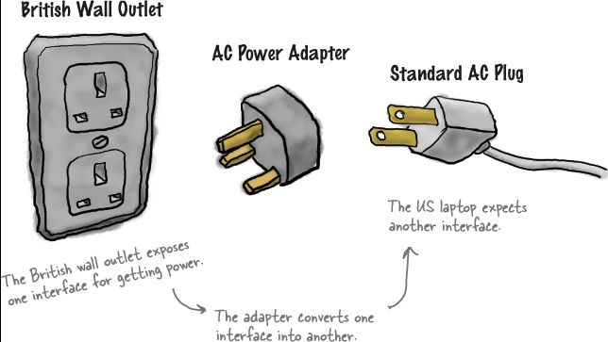
Sorun
Yazılım’da değişmeyen tek şey Değişim ‘dir. Bu durumdan ötürü sınıfları birbirleriyle yazılım prensiplerini ihlal etmeyecek şekilde konuşturmamız gerekir.
Farklı yapıda olan sınıflar, farklı arayüzlere sahip olmaları

Slide 64
Tasarım Prensipleri
Program to interface, not implementation !
Program Arayüzdür, uygulama değil !
Favor object composition over class inheritance..
Kalıtım yerine Kompozisyon tercih et..
Identify the aspects of your application that vary and separate them from what stays the same
Uygulamanın değişen yönlerini belirleyin ve bunları aynı kalanlardan ayırın.
Strive for loosely coupled designs between objects that interface
Arayüz oluşturan objeler arasında loosely coupled tasarım için çabalayın.
Classes should be open for extension, but closed for modification
Sınıflar genişletilmeye açık fakat modifikasyona kapalı olmalıdır.

Slide 65
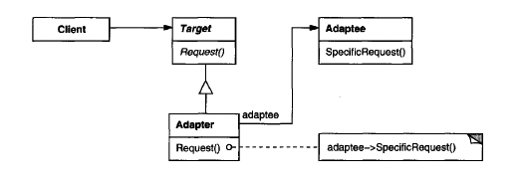
Adapter Pattern
Target : Client’ın kullanacağı arayüzü sağlar
Adaptee : Uyarlanması gereken mevcut bir arayüzü tanımlar.
Adapter : Adaptee arayüzünü Target arayüzüne uyarlar.
Classes should be open for extension, but closed for modification

Slide 66
Çözüm..
Demo

Slide 67
Adapter Pattern ile
Yeni bir özellik eklemek OCP ihlal etmeden, diğer nesneleri etkilemeden nesnelere dinamik bir yapı sağlanmaktadır.
Bir arayüzü farklı bir arayüzle bağdaştırarak uygulamayı genişletebilme yeteneği veriyoruz.
Nerede Kullanılıyor?
java.util.Arrays#asList()
java.io.InputStreamReader(InputStream) (returns a Reader)
java.io.OutputStreamWriter(OutputStream) (returns a Writer)
EnumerationIterator

Slide 68
Design Pattern Series Facade Pattern
Structural – (Yapısal)
Someone has already solved your problems.

Slide 69
Facade Pattern
The Facade Pattern provides a unified interface to a set of interfaces in a subsystem. Façade defines a higher-level interface that makes the subsystem easier to use.
Cephe Deseni, bir alt sistemdeki bir dizi arayüze birleşik bir arayüz sağlar. Cephe, alt sistemin kullanımını kolaylaştıran daha üst düzey bir arayüz tanımlar.

Slide 70
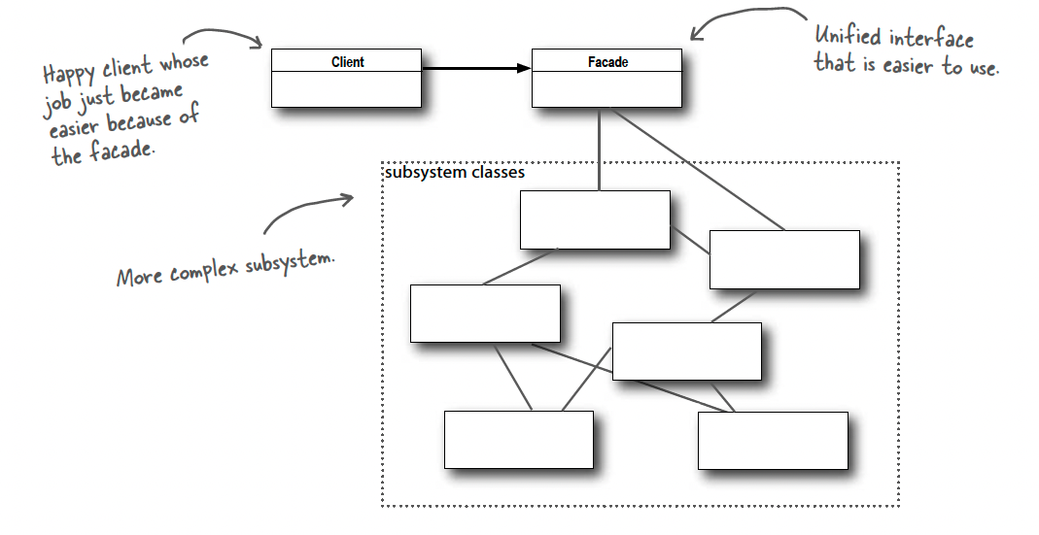
Sorun
Elinizde karmakarışık bir alt sistem olduğunu düşün. Bu systemin tüm parçalarını bilmek ister misin? Yoksa daha basit bir yöntem ile kolaylıkla yönetmek mi istersin.?

Slide 71
Tasarım Prensipleri
Program to interface, not implementation !
Program Arayüzdür, uygulama değil !
Favor object composition over class inheritance..
Kalıtım yerine Kompozisyon tercih et..
Identify the aspects of your application that vary and separate them from what stays the same
Uygulamanın değişen yönlerini belirleyin ve bunları aynı kalanlardan ayırın.
Strive for loosely coupled designs between objects that interface
Arayüz oluşturan objeler arasında loosely coupled tasarım için çabalayın.
Classes should be open for extension, but closed for modification
Sınıflar genişletilmeye açık fakat modifikasyona kapalı olmalıdır.
Principle of Least Knowledge - talk only to your immediate friends.

Slide 72
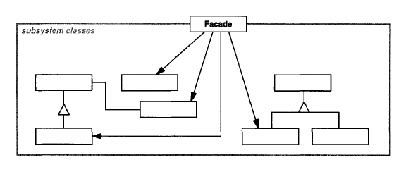
Facade Pattern
Facade : Alt sistemi bilmekten sorumlu olan parça, sınıf
Subsystem Classes : Facade hakkında hiçbir bilgisi olmayan, Façade içerisindeki sistem.

Slide 73
Çözüm..
Demo

Slide 74
Facade Pattern ile
Bir sistemin kullanımı kolaylaşır, bilgi en aza indirilir. (Kullanım klavuzu)
Law of demeter (principle of least knowledge) kuralı uygulanır.
Yeni bir özellik eklemek OCP ihlal etmeden, diğer nesneleri etkilemeden nesnelere dinamik bir yapı sağlanmaktadır.
Nerede Kullanılıyor?
javax.faces.context.FacesContext uses LifeCycle, ViewHandler, NavigationHandler
javax.faces.context.ExternalContext, ServletContext, HttpSession, HttpServletRequest, HttpServletResponse

Slide 75
Kaynakça
Design Patterns: Elements of Reusable Object-Oriented Software
https://refactoring.guru/design-patterns/what-is-pattern
https://www.udemy.com/course/designpatterns/ (Akın Hoca)
Head First Design Pattern
https://www.youtube.com/watch?v=5upBcx8Z7FM -> Sadık Barış MEMİŞ
Türkçe Pdf Kitap için Özcan ACAR-> https://www.pratikprogramci.com/urun/design-patterns/
Örneklerle ilgili repo -> https://github.com/bethrobson/Head-First-Design-Patterns

